Slide 1
LUMEA DRONELOR
Aplicatie Drone: Supraveghere

Slide 2
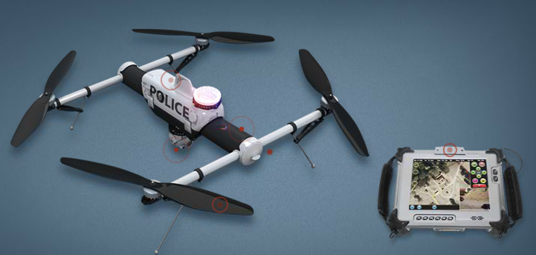
Aplicaţie Drone: Supraveghere
Supravegherea aeriană a zonelor mari este posibilă cu drone la costuri reduse.

Slide 3
Aplicaţie Drone: Supraveghere
Procesele de supraveghere includ monitorizarea modului de viaţă al animalelor, incendiilor naturale, securizarea şi asigurarea unor anumite zone, securizarea casei, ajută la patrulare şi anti-piraterie.

Slide 4
Aplicaţie Drone: Supraveghere
Metoda de folosire a dronelor în supravegherea aeriana îşi extinde domeniul, dronele având şi capacitatea de detectare automată a obiectelor.

